Slide 1

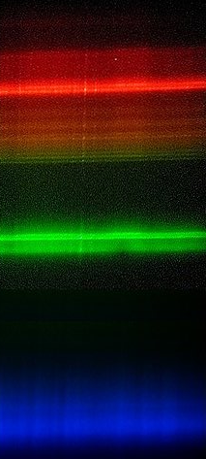


ANÁLISE DA VARIANCIA
Guillermo Flórez Montero, MSc.

Slide 2
O quê é uma ANOVA?
Teste de hipóteses

Slide 3
O quê é uma ANOVA?
Teste de hipóteses
Compara medias de varias amostras ( k ≥ 2)

Slide 4
O quê é uma ANOVA?
Teste de hipóteses
Compara medias de varias amostras ( k ≥ 2)
Baseada na análise das fontes de variação dos dados (Variação explicada)

Slide 5
O quê é uma ANOVA?
As amostras devem vir de vários grupos (k)

Slide 6
O quê é uma ANOVA?
As amostras devem vir de vários grupos (k)
A variável resposta (Y) depende dos grupos que podem ser considerados como níveis de uma variável Tratamento (X).

Slide 7
O quê é uma ANOVA?
As amostras devem vir de vários grupos (k)
A variável resposta (Y) depende dos grupos que podem ser considerados como níveis de uma variável Tratamento (X).
H₀ = As medias de todos os grupos são iguais
H_{a} = pelo menos uma das medias é diferente

Slide 8
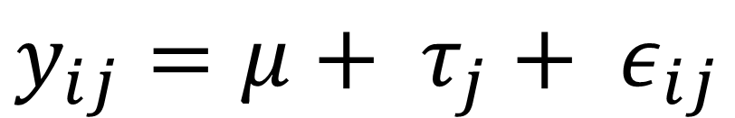
O quê é uma ANOVA?
$$y_{ij}=μ+ τ_{j}+ ε_{ij}$$

Slide 9


O quê é uma ANOVA?
$$y_{ij}=μ+ τ_{j}+ ε_{ij}$$
$$=$$
$$+$$
Variação en Y
(ao redor da media)
Variação Explicada
(devido os grupos)
Variação Inexplicada
(erro aleatorio)

Slide 10
Premissas estatísticas
Amostras aleatórias

Slide 11
Premissas estatísticas
Amostras aleatórias
Independência das observações

Slide 12
Premissas estatísticas
Amostras aleatórias
Independência das observações
Distribuição amostral Normal

Slide 13
Premissas estatísticas
Amostras aleatórias
Independência das observações
Distribuição amostral Normal
Homocedasticidade

Slide 14
Quer se testar o efeito de dois fármacos sobre a liberação de proteína W no sangue. selecionou-se uma amostra de 60 pacientes saudáveis. Dividiram-se em 3 grupos de 20 pacientes tratados assim:

Slide 15
Quer se testar o efeito de dois fármacos sobre a liberação de proteína W no sangue. selecionou-se uma amostra de 60 pacientes saudáveis. Dividiram-se em 3 grupos de 20 pacientes tratados assim:
Tratamento (X)
Fármaco A
Fármaco B
Placebo

Slide 16
Quer se testar o efeito de dois fármacos sobre a liberação de proteína W no sangue. selecionou-se uma amostra de 60 pacientes saudáveis. Dividiram-se em 3 grupos de 20 pacientes tratados assim:
Tratamento (X) Proteína W no sangue (Y)
Fármaco A Y_{iA}
Fármaco B Y_{iB}
Placebo Y_{iC}

Slide 17
Tratamento (X) Proteína W no sangue (Y)
Fármaco A Y_{iA}
Fármaco B Y_{iB}
Placebo Y_{iC}
H₀ = As médias de todos os tratamentos são iguais
H_{a} = pelo menos uma delas é diferente

Slide 18
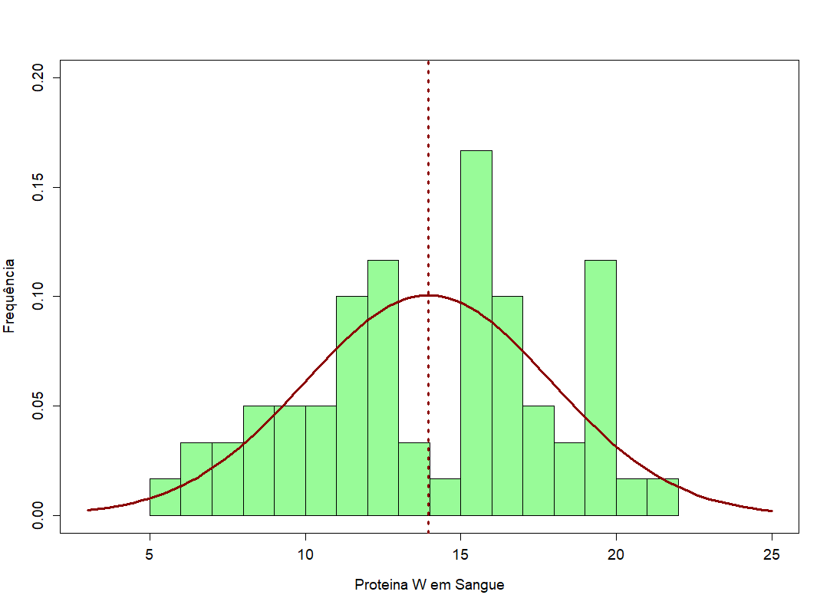
H₀ = As médias de todos os tratamentos são iguais

Slide 19
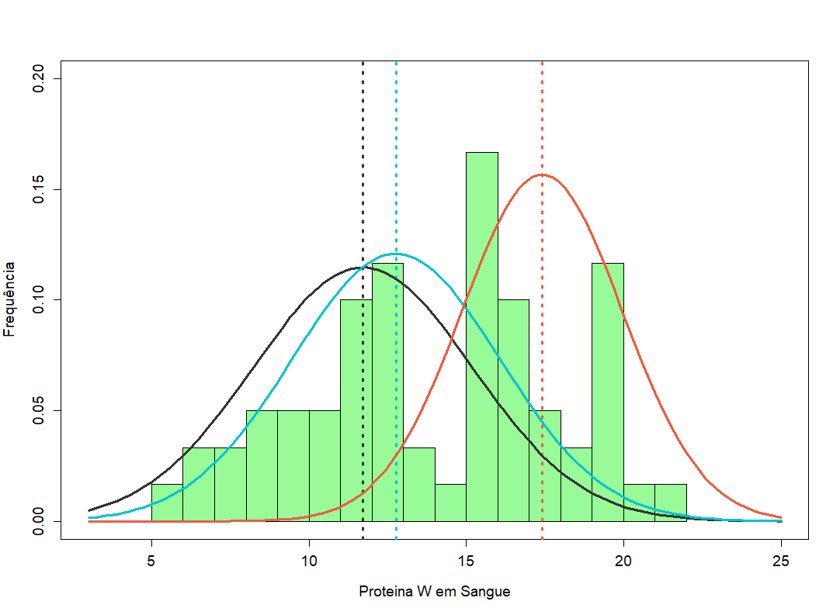
H_{a} = pelo menos uma delas é diferente
Fármaco A
Fármaco B
Placebo

Slide 20
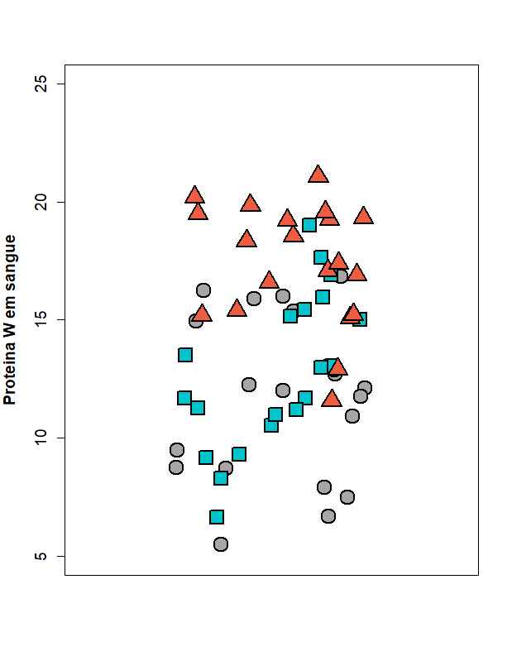
Fármaco A
Fármaco B
Placebo

Slide 21
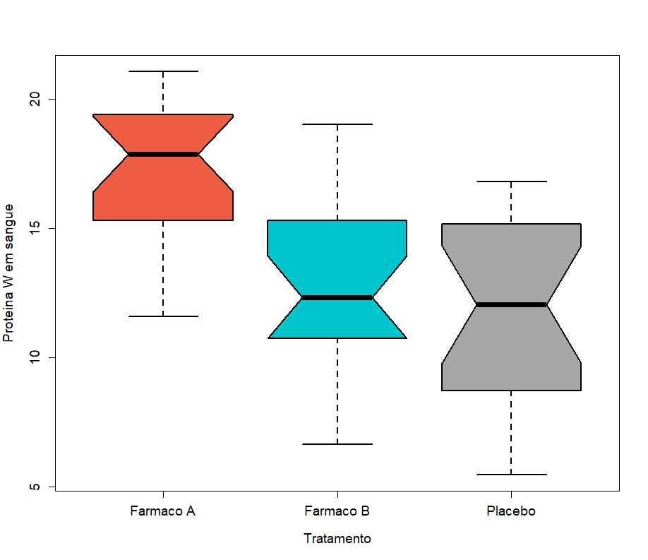

Slide 22
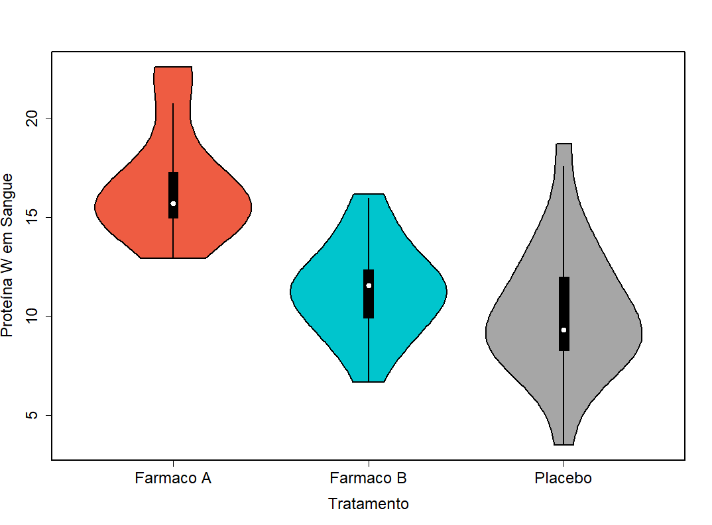

Slide 23
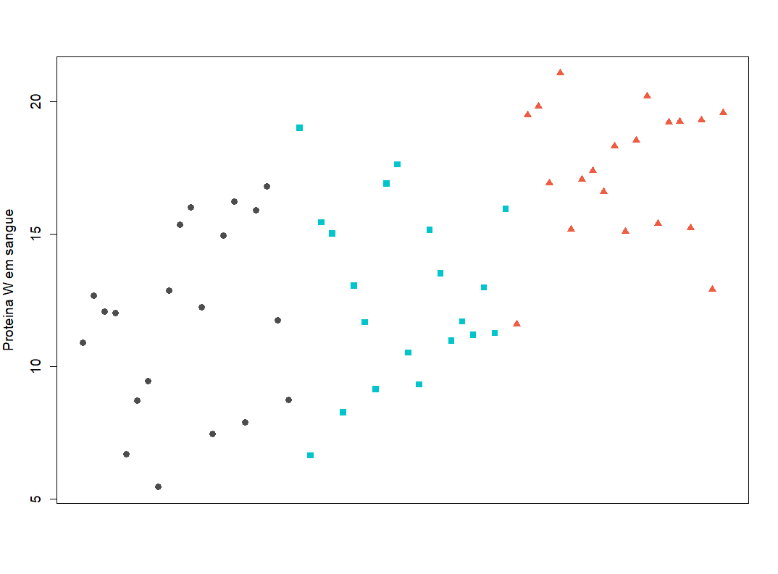
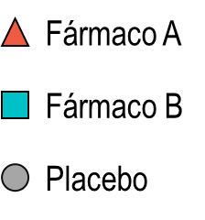
Há diferença nas medias de proteína W em sangue devido aos tratamentos?

Slide 24
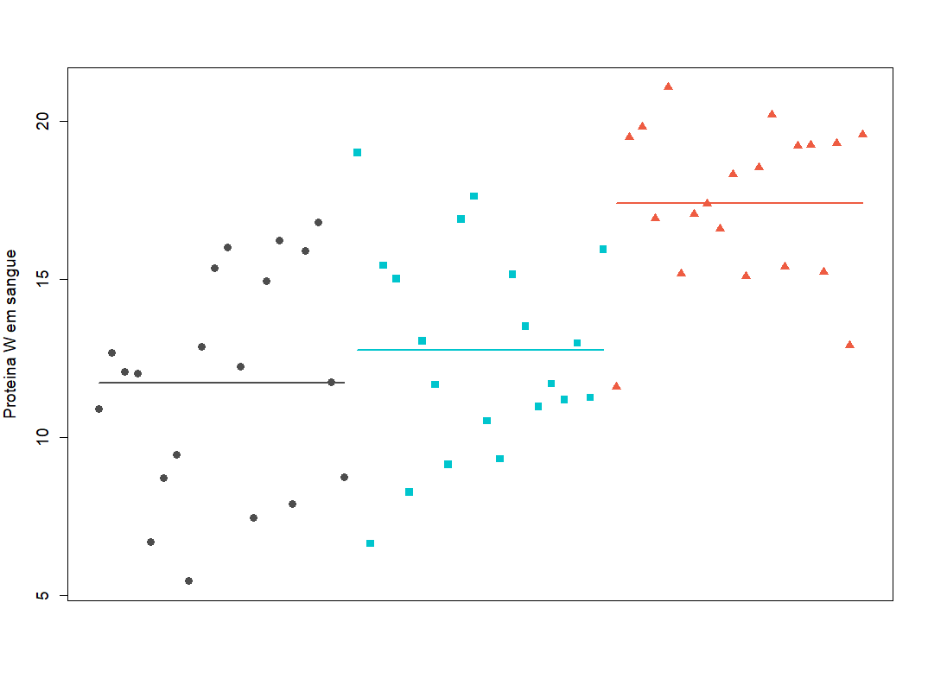
Duas fontes de variação

Slide 25
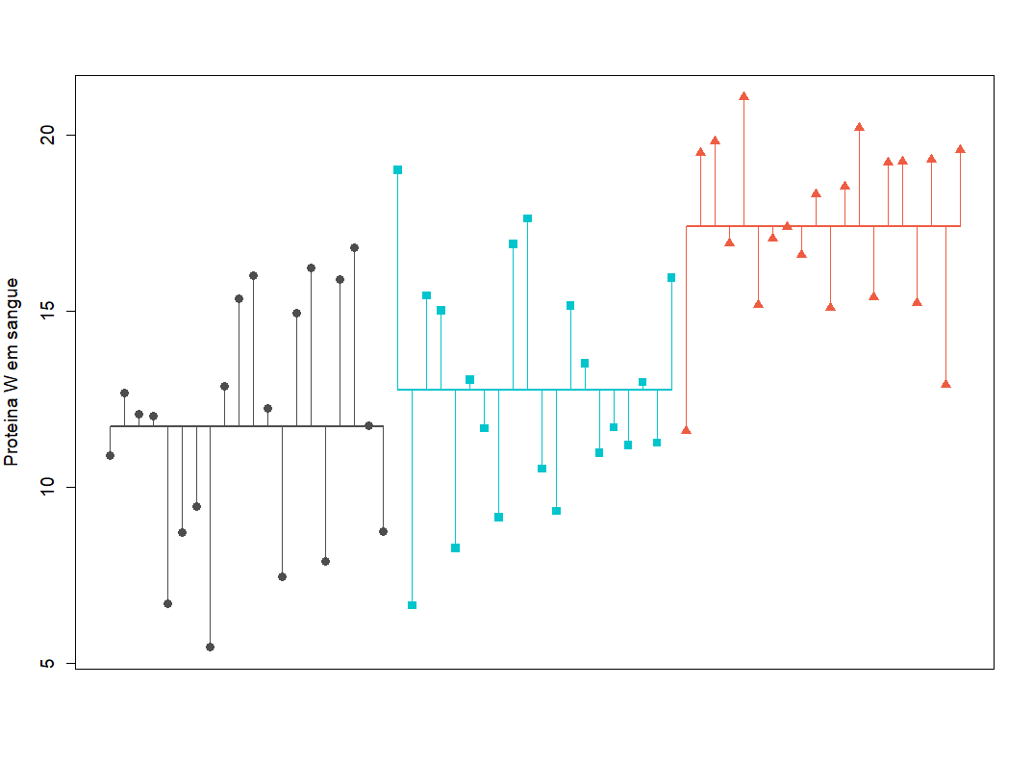
Duas fontes de variação: Variação Intra Grupos

Slide 26

Duas fontes de variação: Variação Intra Grupos
$$y_{ij}−{\overline{y}}_{j}$$

Slide 27
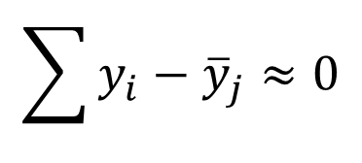
Duas fontes de variação: Variação Intra Grupos
$$\sum{y_{i}−{\overline{y}}_{j}}≈0$$

Slide 28
Duas fontes de variação: Variação Intra Grupos
$$\sum{y_{i}−{\overline{y}}_{j}}≈0$$

Slide 29
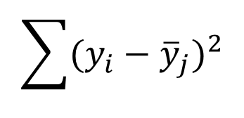
Duas fontes de variação: Variação Intra Grupos
$$\sum{{(y_{i}−{\overline{y}}_{j})}^{2}}$$

Slide 30
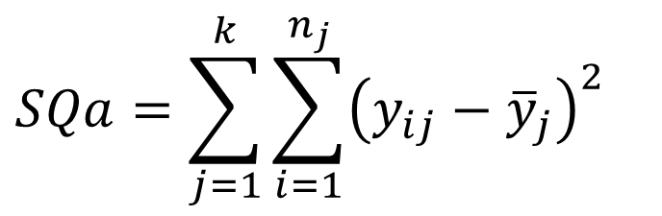
Duas fontes de variação: Variação Intra Grupos
$$SQa=\sum_{j=1}^{k}{{\sum_{i=1}^{n_{j}}{{\left(y_{ij}−{\overline{y}}_{j}\right)}^{2}}}_{}}$$
k = n° de grupos
n = n° de observações

Slide 31
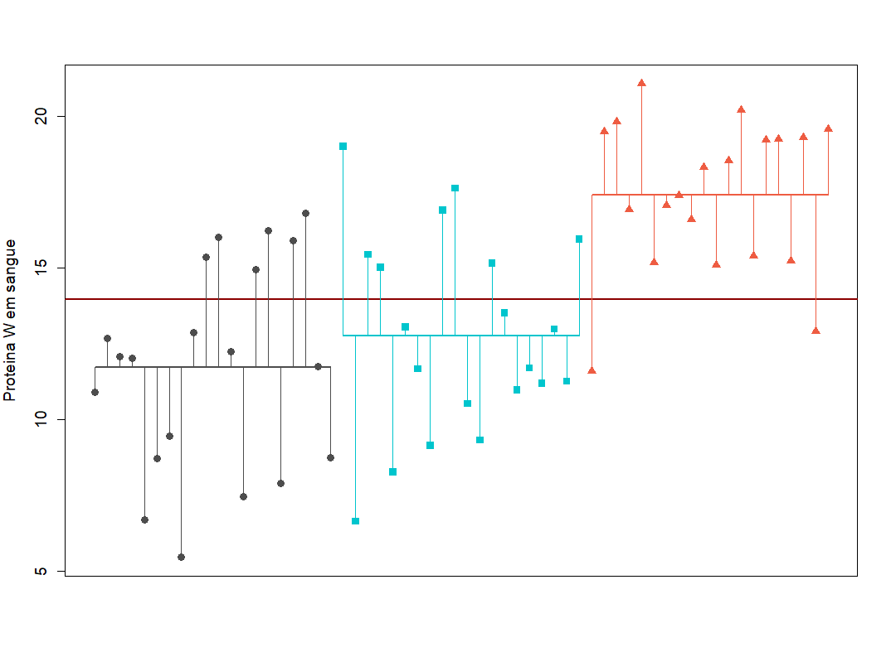
Duas fontes de variação: Variação Entre Grupos

Slide 32
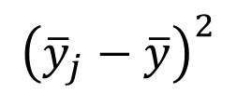
Duas fontes de variação: Variação Entre Grupos
$${\left({\overline{y}}_{j}−\overline{y}\right)}^{2}$$

Slide 33
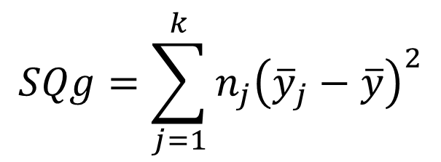
Duas fontes de variação: Variação Entre Grupos
$$SQg=\sum_{j=1}^{k}{n_{j}{\left({\overline{y}}_{j}−\overline{y}\right)}^{2}}$$
k = n° de grupos
n = n° de observações

Slide 34
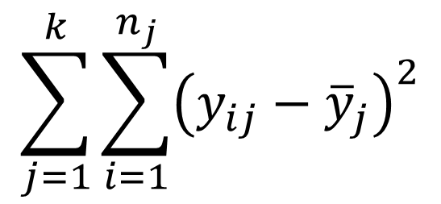

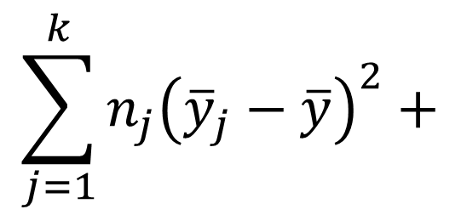
Fontes de variação
$$\sum_{j=1}^{k}{n_{j}{\left({\overline{y}}_{j}−\overline{y}\right)}^{2}}+$$
$$\sum_{j=1}^{k}{\sum_{i=1}^{n_{j}}{{\left(y_{ij}−{\overline{y}}_{j}\right)}^{2}}}$$
$$SQt=$$
k = n° de grupos
n = n° de observações

Slide 35

Fontes de variação
$$\sum_{j=1}^{k}{n_{j}{\left({\overline{y}}_{j}−\overline{y}\right)}^{2}}+$$
$$\sum_{j=1}^{k}{\sum_{i=1}^{n_{j}}{{\left(y_{ij}−{\overline{y}}_{j}\right)}^{2}}}$$
$$SQt=$$
$SQt=SQg+SQa$

Slide 36


Fuentes de variación
$$\sum_{j=1}^{k}{n_{j}{\left({\overline{y}}_{j}−\overline{y}\right)}^{2}}+$$
$$\sum_{j=1}^{k}{\sum_{i=1}^{n_{j}}{{\left(y_{ij}−{\overline{y}}_{j}\right)}^{2}}}$$
$$SQt=$$
$SQt=SQg+SQa$
$$=$$
$$+$$
Variação em Y
(ao redor da media)
Variação Explicada
(devido ao fator)
Variação Inexplicada
(erro aleatório)

Slide 37

Teste de hipótese
$SQt=SQg+SQa$
Soma de quadrados dos grupos
Soma de quadrados dos residuos
Variação explicada pelos grupos
Variação nula

Slide 38
Teste de hipótese
$SQt=SQg+SQa$
Soma de quadrados dos grupos
Soma de quadrados dos residuos
A hipótese alternativa (H_{a}) faz sentido só se a variação explicada pelos grupos é maior à variação nula (ao acaso)

Slide 39
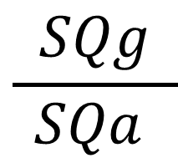
Teste de hipóteses: ANOVA
$$\frac{ SQg }{SQa }$$

Slide 40
Teste de hipóteses: ANOVA
$$\frac{ SQg }{SQa }$$
Razão entre a soma de quadrados dos grupos e a soma de quadrados dos resíduos

Slide 41
Teste de hipóteses: ANOVA
$$\frac{ SQg }{SQa }$$
Razão entre a soma de quadrados dos grupos e a soma de quadrados dos resíduos
n e k são diferentes por tanto a não é proporcional

Slide 42
Teste de hipóteses: ANOVA
$$\frac{ SQg }{SQa }$$
Razão entre a soma de quadrados dos grupos e a soma de quadrados dos resíduos
n e k são diferentes por tanto a não é proporcional
Correção pelos graus de liberdade

Slide 43


Teste de hipóteses: ANOVA
Quadrados medios
$$QMg=\frac{SQg}{k−1 }$$
$$\frac{ SQg }{SQa }$$
Razão entre a soma de quadrados dos grupos e a soma de quadrados dos resíduos
$$QMa=\frac{SQa}{n−k }$$
n e k são diferentes por tanto a não é proporcional
Correção pelos graus de liberdade

Slide 44
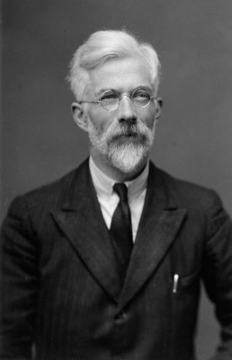
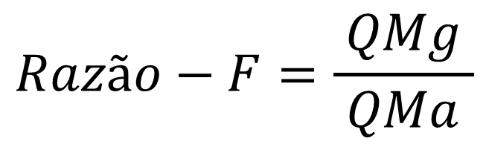
Teste de hipóteses: ANOVA
$$Razão−F=\frac{ QMg }{QMa}$$
Sir. Ronald A. Fisher

Slide 45
Teste de hipóteses: ANOVA
Se F descreve a razão entre a variação explicada pelos grupos e a variação nula
$$Razão−F=\frac{ QMg }{QMa}$$
Sir. Ronald A. Fisher

Slide 46
Teste de hipóteses: ANOVA
Se F descreve a razão entre a variação explicada pelos grupos e a variação nula
$$Razão−F=\frac{ QMg }{QMa}$$
Quantas vezes maior deve ser a variação explicada pelos grupos para rejeitar Ho?
Sir. Ronald A. Fisher

Slide 47
Distribuicão de Fisher
Densidade de probabilidades
Valor de F

Slide 48
Distribuicão de Fisher
Densidade de probabilidades
α
Valor de F
Fcrit

Slide 49
Distribuicão de Fisher
Com n-k, k-1 g.l. buscamos o valor de F teórico que corta a distribuição em α e comparamos com F empírico
Densidade de probabilidades
α
Valor de F
Fcrit

Slide 50
Distribuicão de Fisher
Com n-k, k-1 g.l. buscamos o valor de F teórico que corta a distribuição em α e comparamos com F empírico
O p-valor associado ao F empírico é: probabilidade de encontrar um valor de F igual ou maior (considerando H₀ certa)
Densidade de probabilidades
α
Valor de F
Fcrit

Slide 51
Voltando aos Fármacos...
Podemos fazer as contas na mão
 | SQ | g.l | QM | F | p
Grupos | 491,73 | 2 | 245,86 | 31,33 | 6,6 x 10⁻¹⁰
Resíduos | 447,35 | 57 | 7,85
Total | 939,07 | 59

Slide 52
Voltando aos Fármacos...
Com α = 0,05
posso rejeitar a hipótese nula?
Podemos fazer as contas na mão
 | SQ | g.l | QM | F | p
Grupos | 491,73 | 2 | 245,86 | 31,33 | 6,6 x 10⁻¹⁰
Resíduos | 447,35 | 57 | 7,85
Total | 939,07 | 59

Slide 53
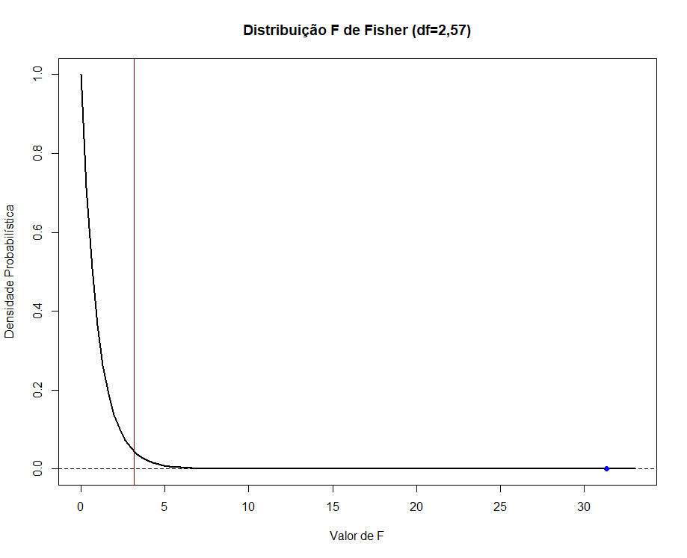
H₀ = As medias dos tratamentos são iguais
H_{a} = Pelo menos uma das médias é diferente
F crítico (α = 0,05)
3,16

Slide 54
H₀ = As medias dos tratamentos são iguais
H_{a} = Pelo menos uma das médias é diferente
F crítico (α = 0,05)
3,16
F empírico
31,33

Slide 55
H₀ = As medias dos tratamentos são iguais
H_{a} = Pelo menos uma das médias é diferente
REJEITO H₀
F crítico (α = 0,05)
3,16
F empírico
31,33

Slide 56
ANOVA: teste a posteriori
Qual das médias é diferente de qual?

Slide 57
ANOVA: teste a posteriori
Qual das médias é diferente de qual?
Teste de Tukey para comparações entre pares
Tukey – HDS (Honestly Significant Difference)

Slide 58


ANOVA: teste a posteriori
Qual das médias é diferente de qual?
Teste de Tukey para comparações entre pares
Tukey – HDS (Honestly Significant Difference)
H₀: ${\overline{y}}_{A}={\overline{y}}_{B}$
H_{A}: ${\overline{y}}_{A}≠{\overline{y}}_{B}$

Slide 59
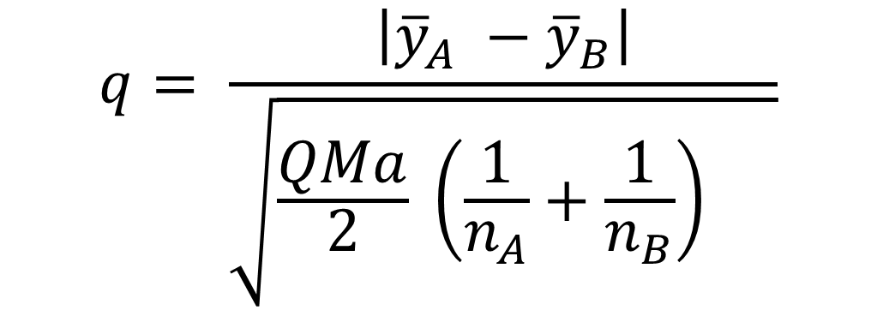
ANOVA: teste a posteriori
Qual das médias é diferente de qual?
Teste de Tukey para comparações entre pares
Tukey – HDS (Honestly Significant Difference)
$$q= \frac{\left|{\overline{y}}_{A} −{\overline{y}}_{B}\right|}{\sqrt{{\frac{QMa}{2} \left(\frac{1}{n_{A}}+\frac{1}{n_{B}}\right)}_{} }}$$
H₀: ${\overline{y}}_{A}={\overline{y}}_{B}$
H_{A}: ${\overline{y}}_{A}≠{\overline{y}}_{B}$

Slide 60
Tabela de Tukey
PARES | Dif | IC inf | IC sup | p-adj
Fármaco B – Placebo | 0,52 | -1,89 | 2,92 | 0.8628768
Fármaco A – Placebo | 6,83 | 4,43 | 9,23 | 0.0000000
Fármaco A – Fármaco B | 6,31 | 3,91 | 8,71 | 0.0000001

